Slide 1
Session du 31/03/2023
PROJET 9 : Produisez une étude de marché avec R ou Python

Slide 2
ACP
Définition : L'ACP est une méthode de réduction de dimensionnalité qui permet de synthétiser l'information contenue dans un grand nombre de variables en un petit nombre de variables (appelées composantes principales) tout en préservant le maximum d'information possible.
Explication mathématique
Mathématiquement, l'ACP consiste à trouver les axes qui expliquent la variance maximale dans les données. Les données sont projetées sur ces axes pour créer de nouvelles variables (les composantes principales) qui sont des combinaisons linéaires des variables initiales. Les premières composantes principales expliquent la majorité de la variance totale des données, tandis que les composantes suivantes expliquent une quantité décroissante de variance.

Slide 3
K-Means
Définition :
Explication mathématique

Slide 4
Scaling
Définition :
Explication mathématique

Slide 5
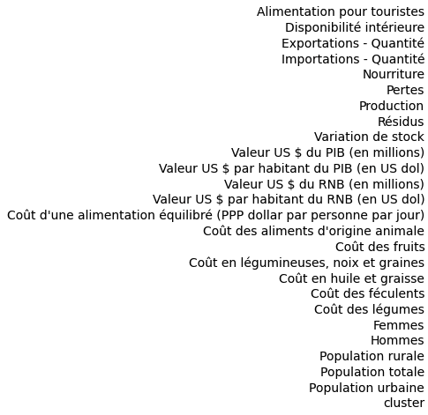
Version Intiniale

Slide 6
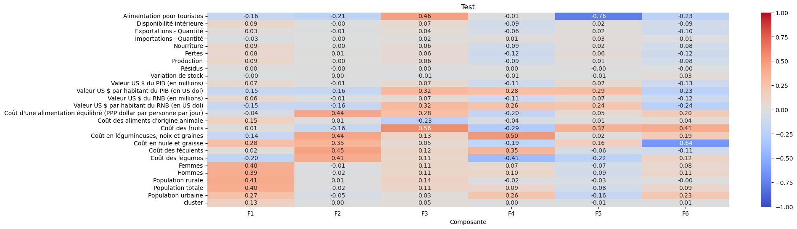
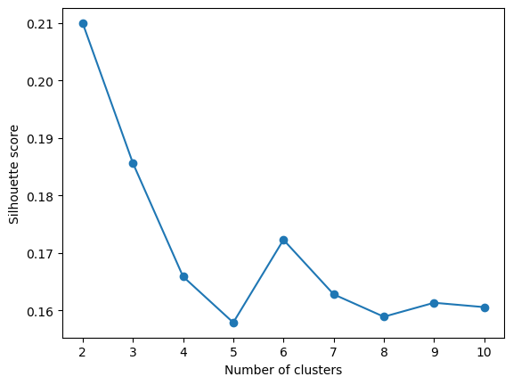
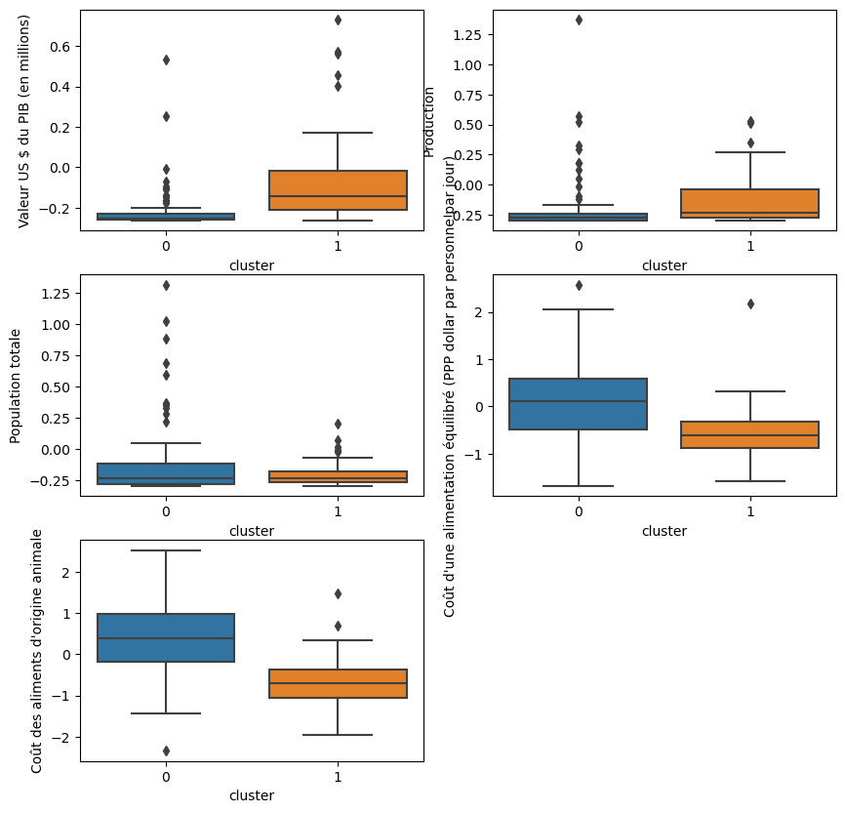
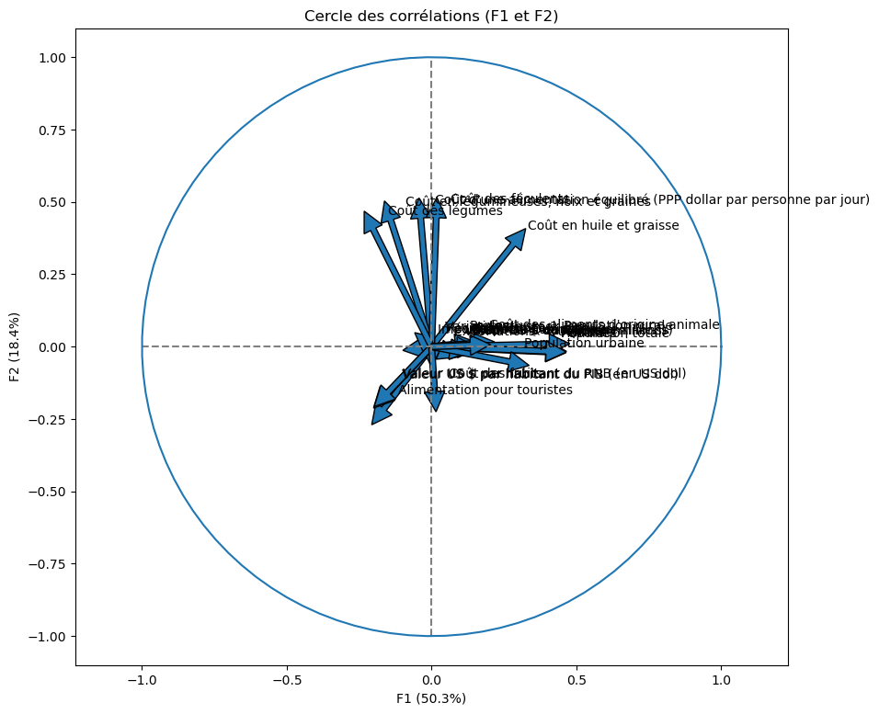
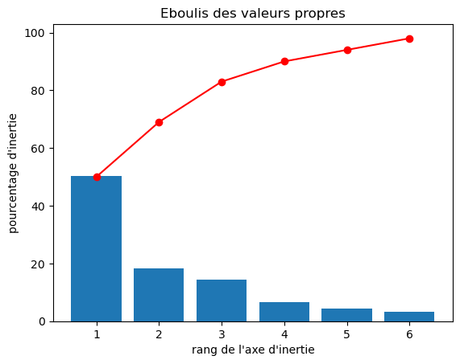
Avec scaling, sans les outliers

Slide 7
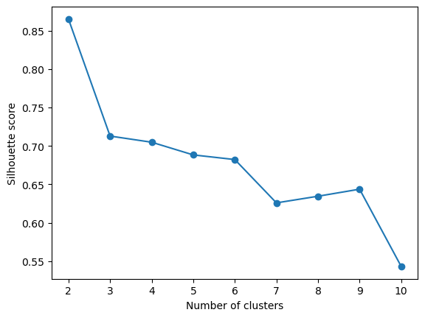
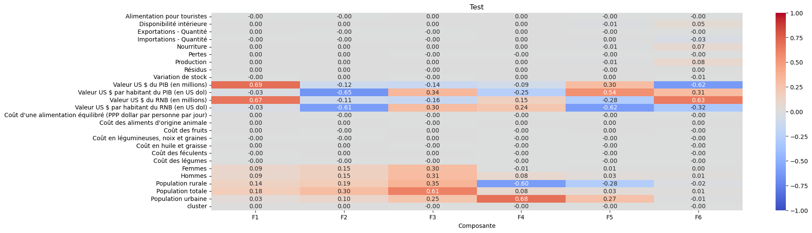
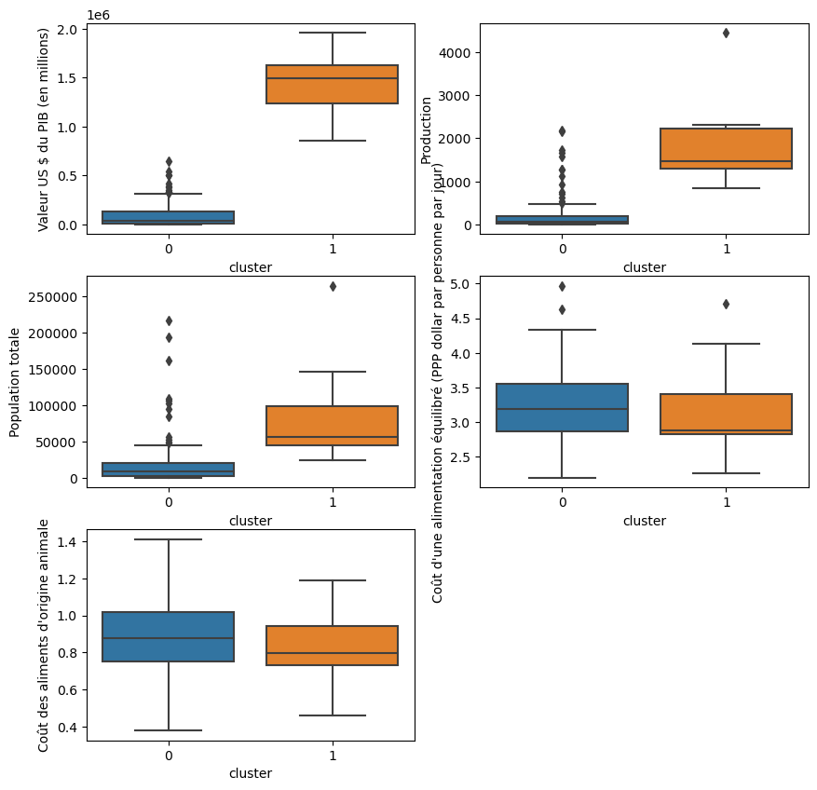
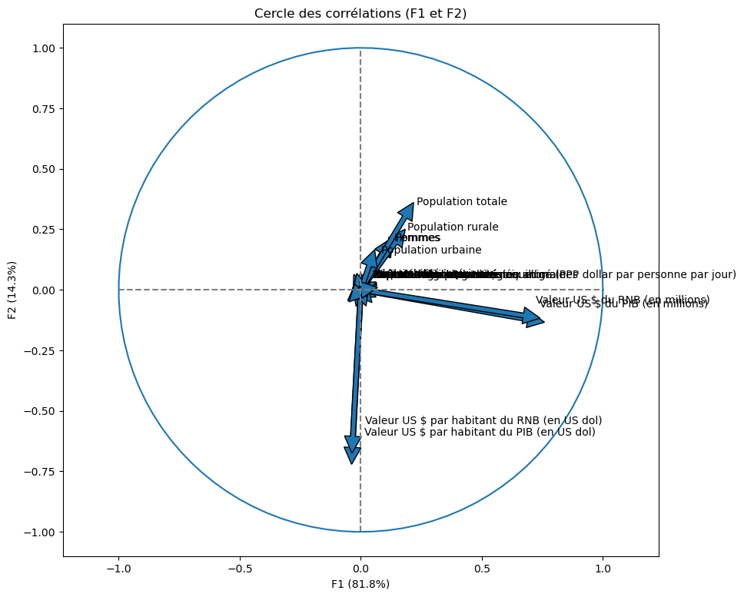
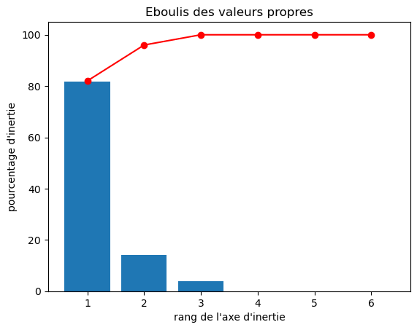
Sans Scaling, Sans Outliers

Slide 8
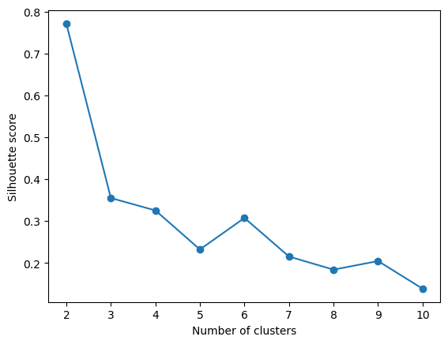
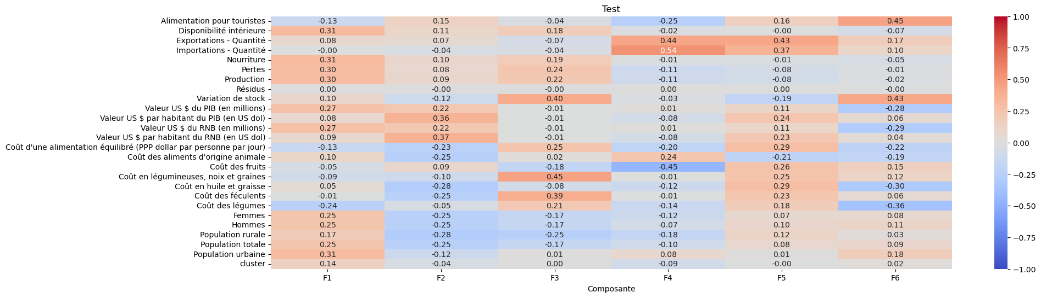
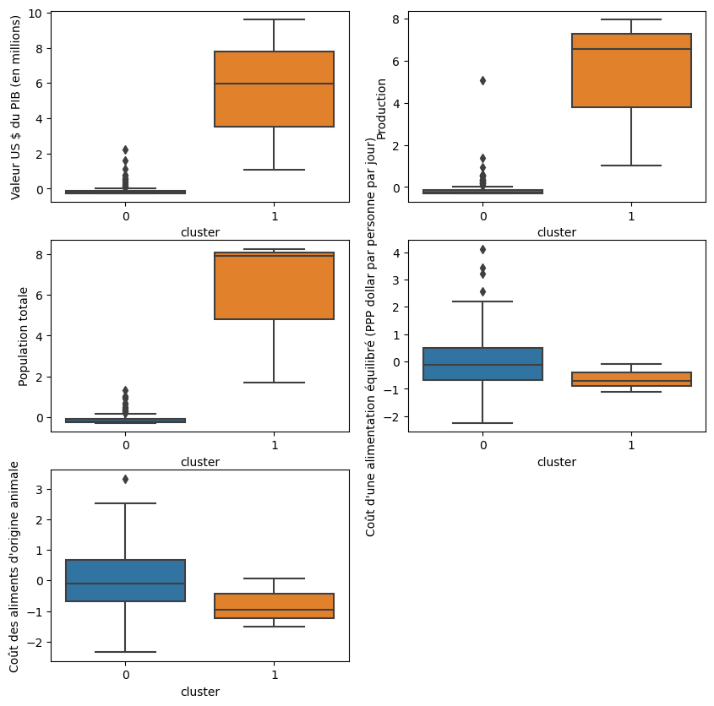
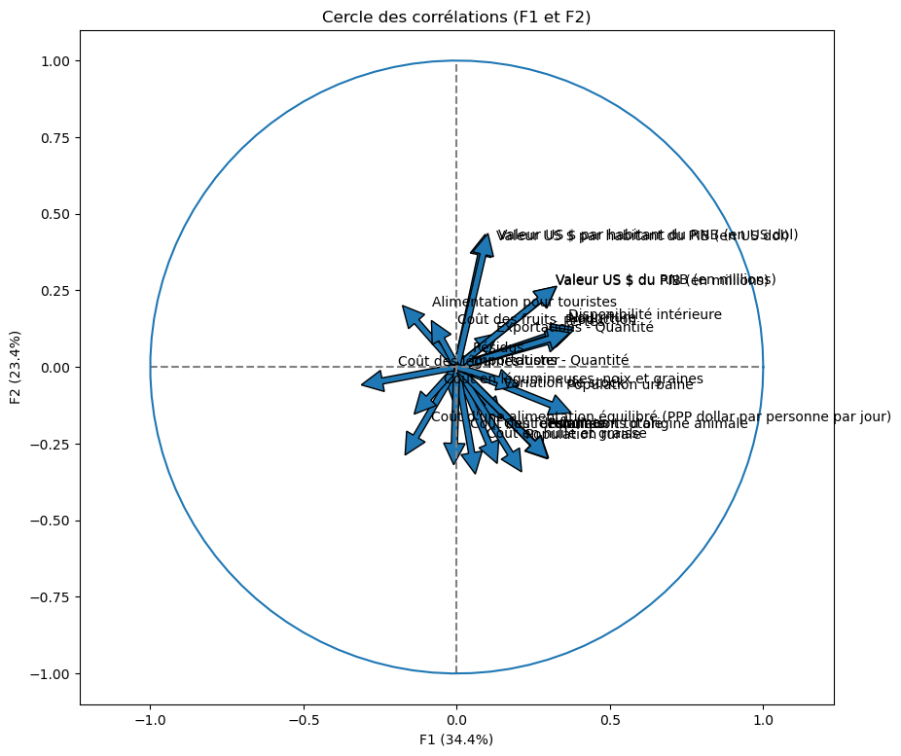
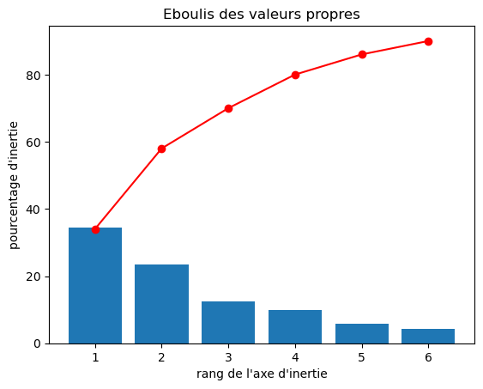
Avec Scaling, avec ouliers

Slide 9
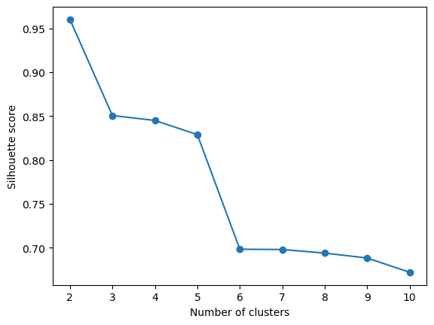
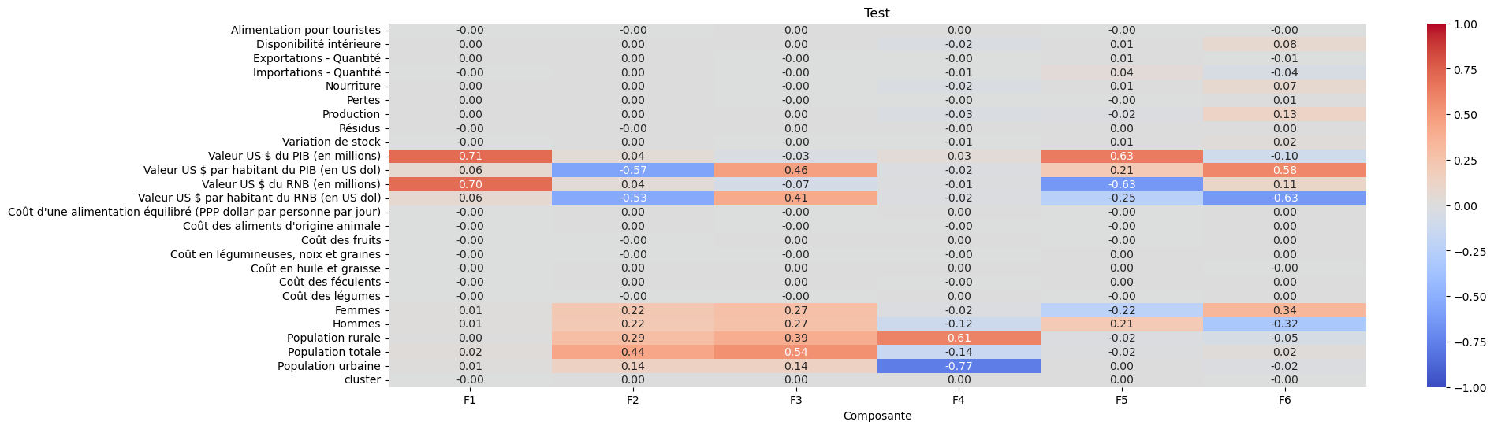
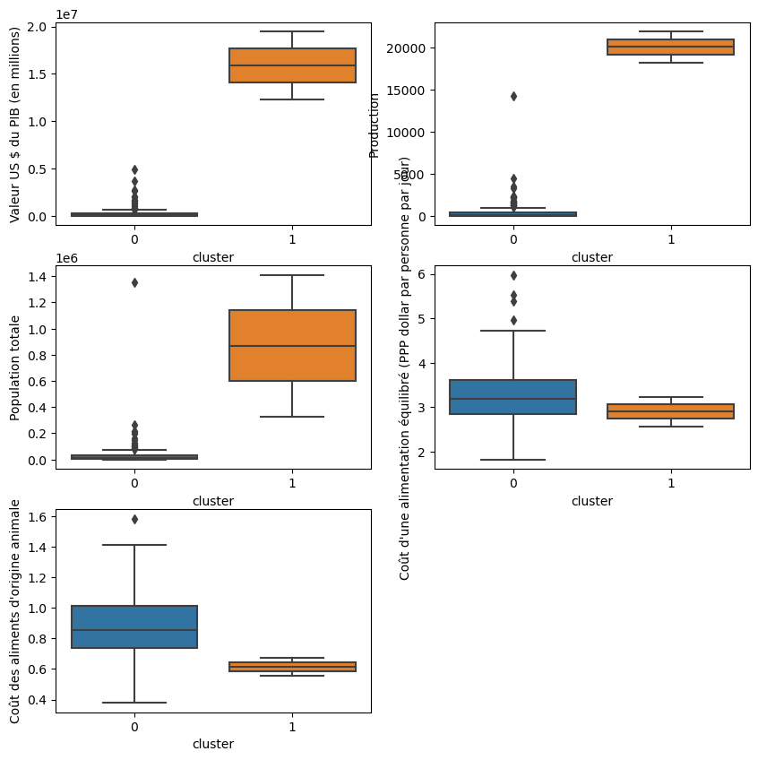
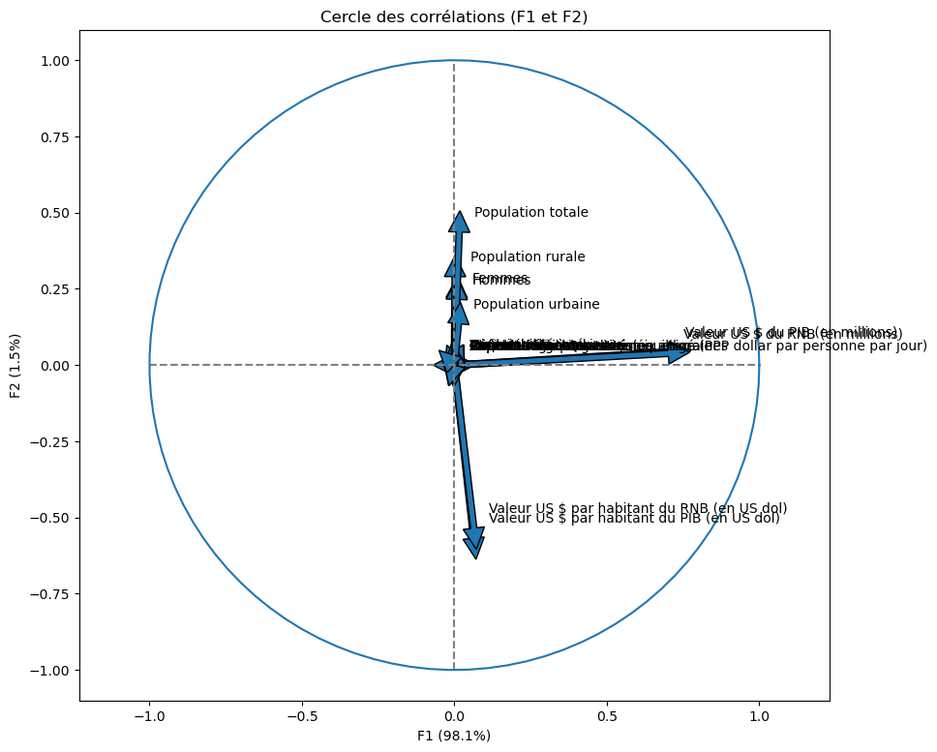
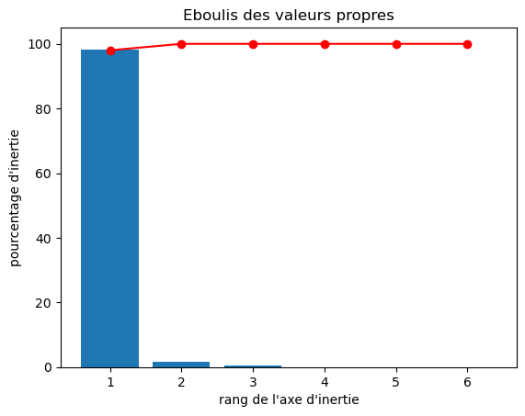
Sans Scaling, Avec Ouliers

Slide 10
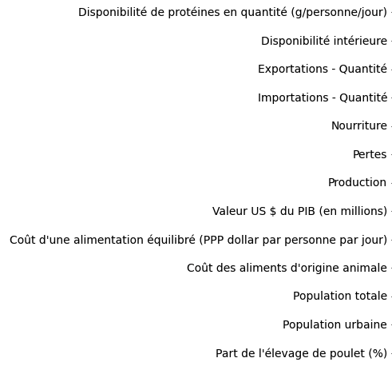
Nouvelle version
Variables

Slide 11
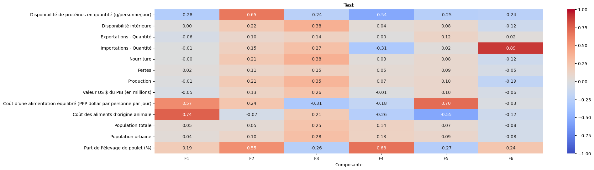
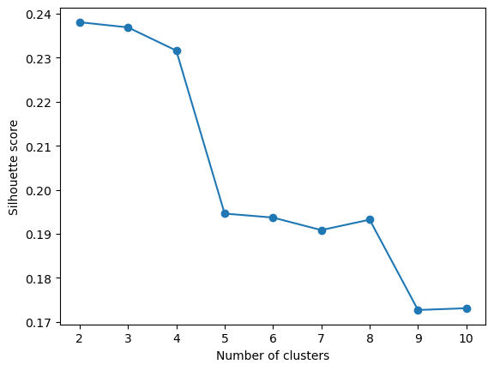
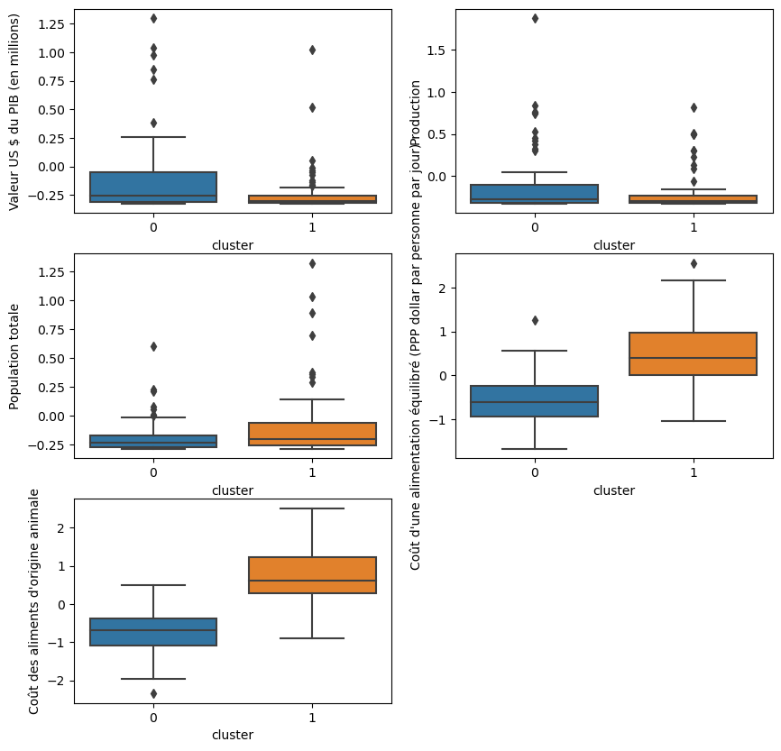
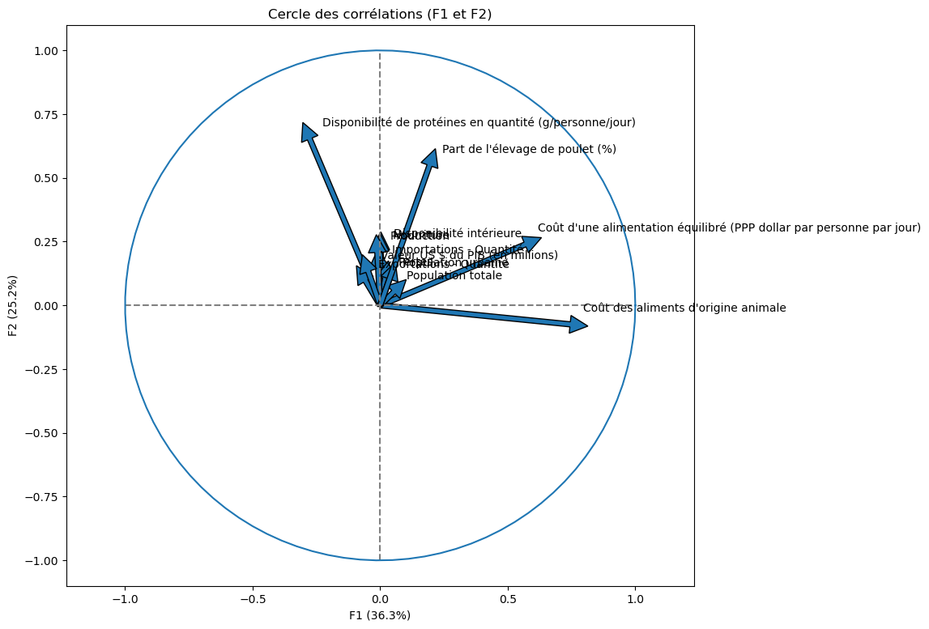
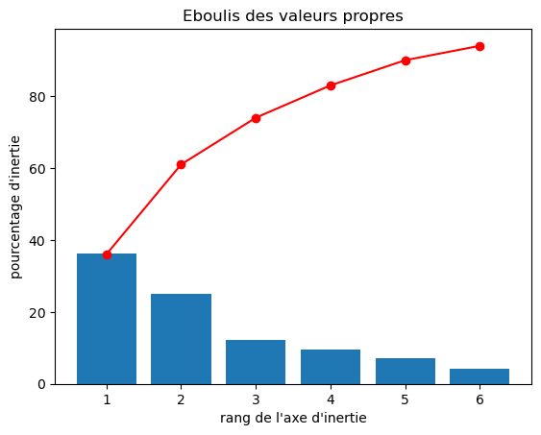
Avec scaling, sans les outliers
Méthode de la silhouette

Slide 12
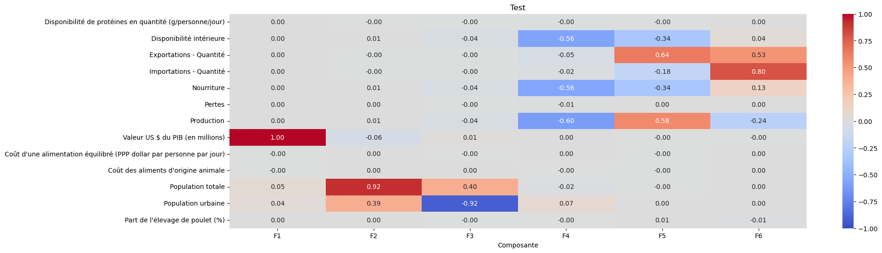
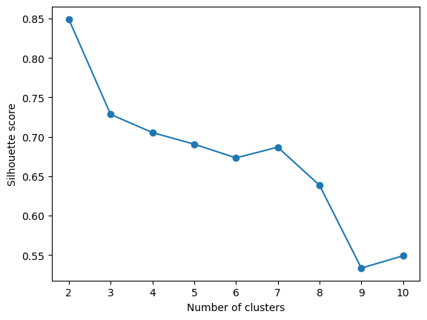
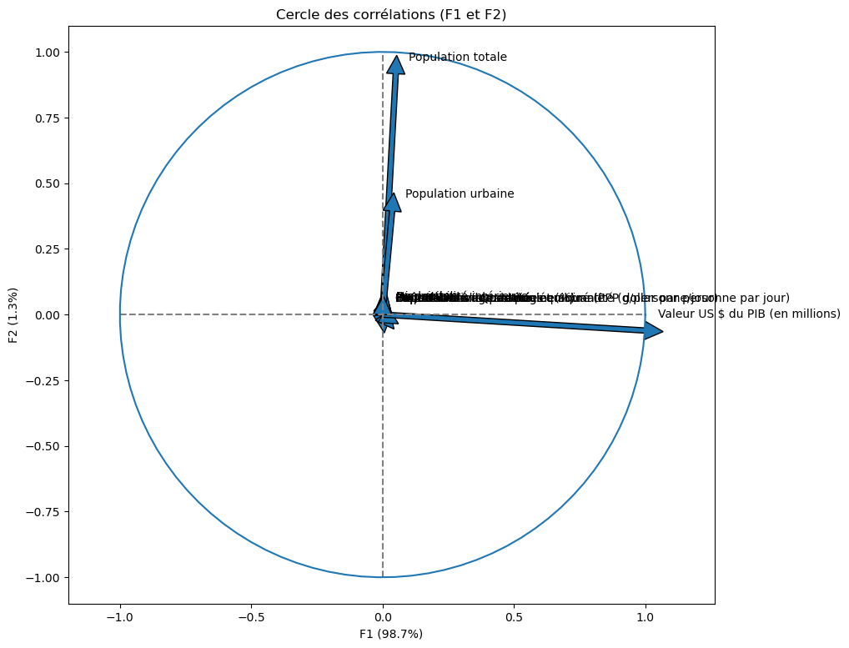
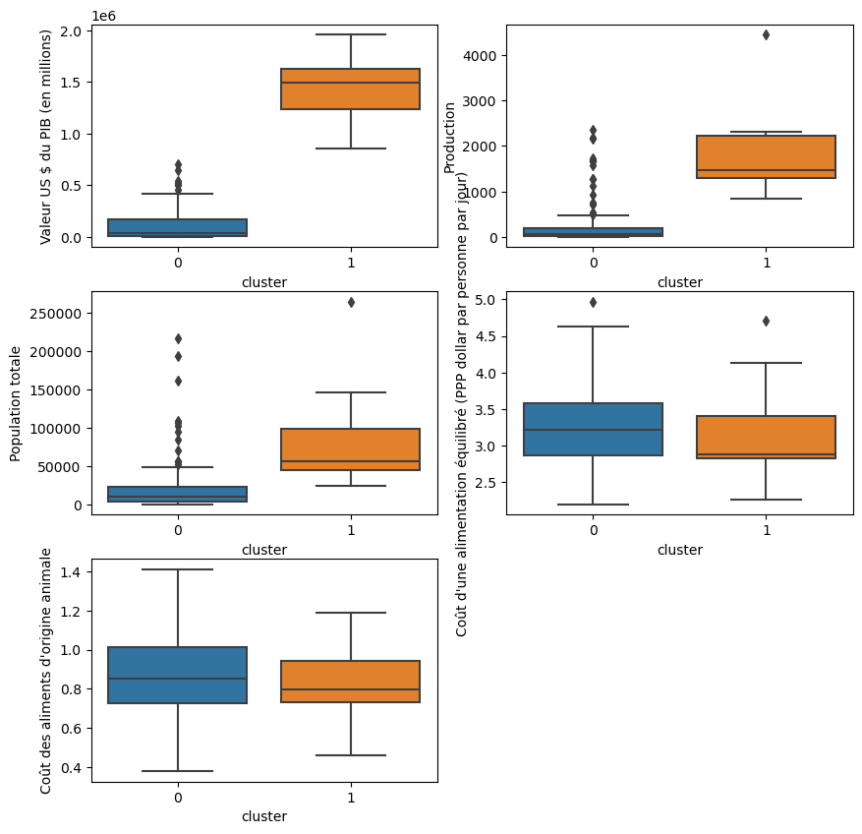
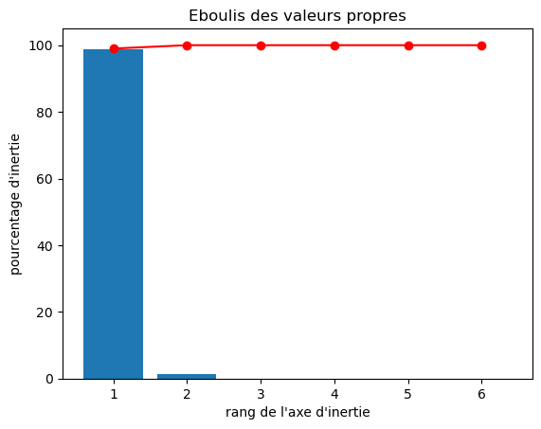
Sans Scaling, Sans Outliers

Slide 13
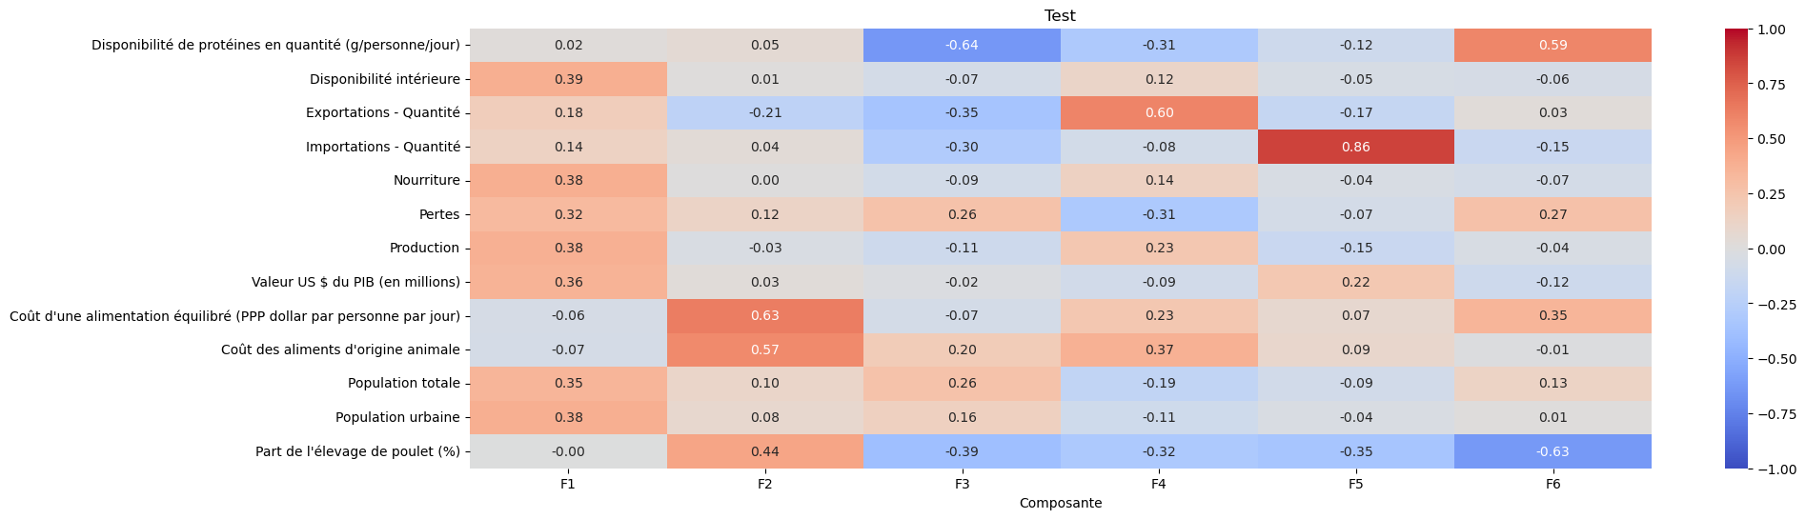
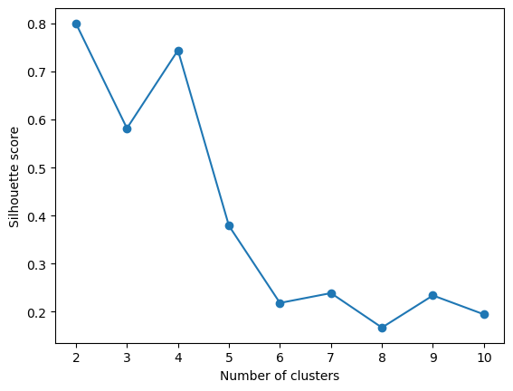
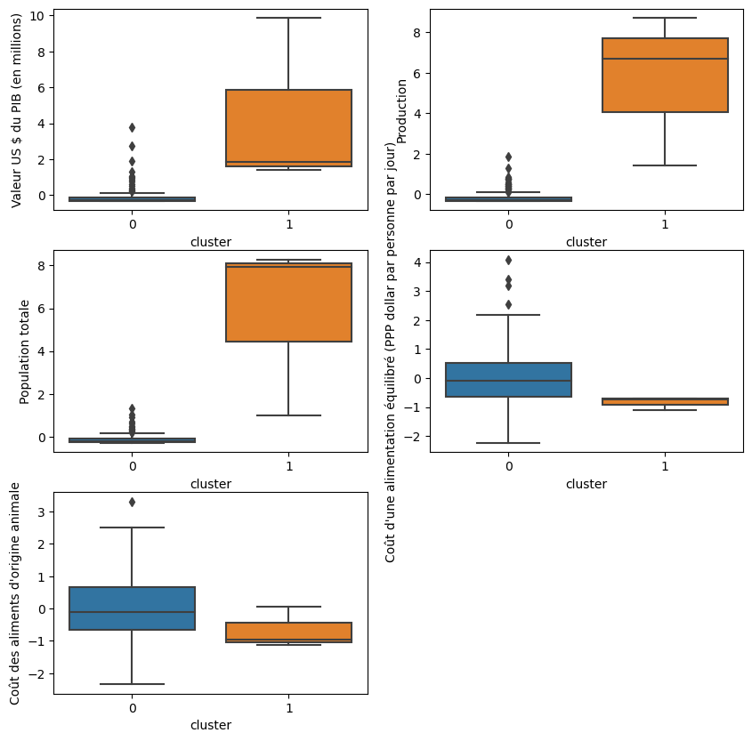
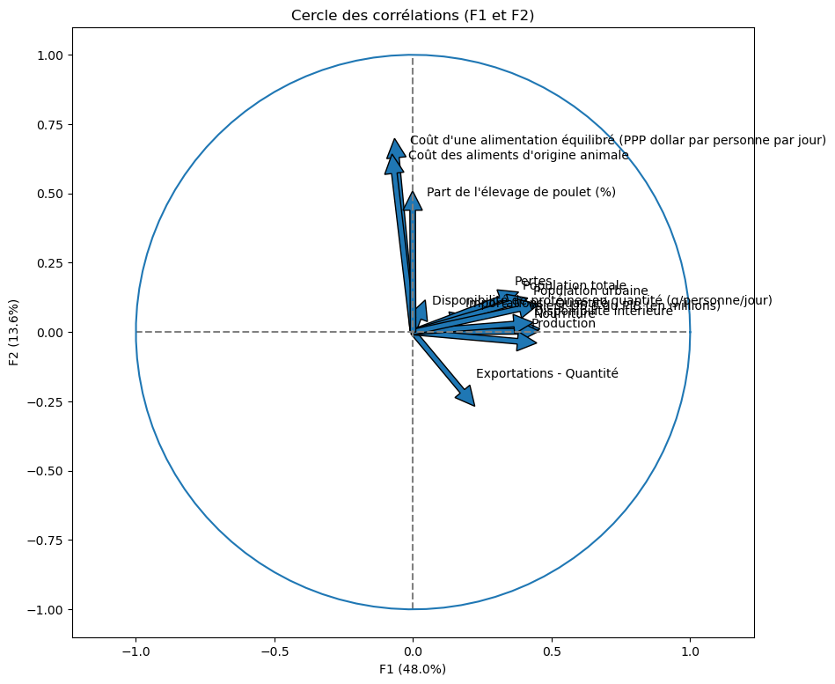
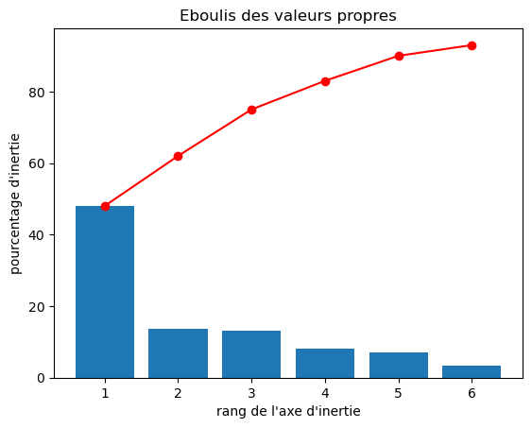
Avec Scaling, avec ouliers

Slide 14
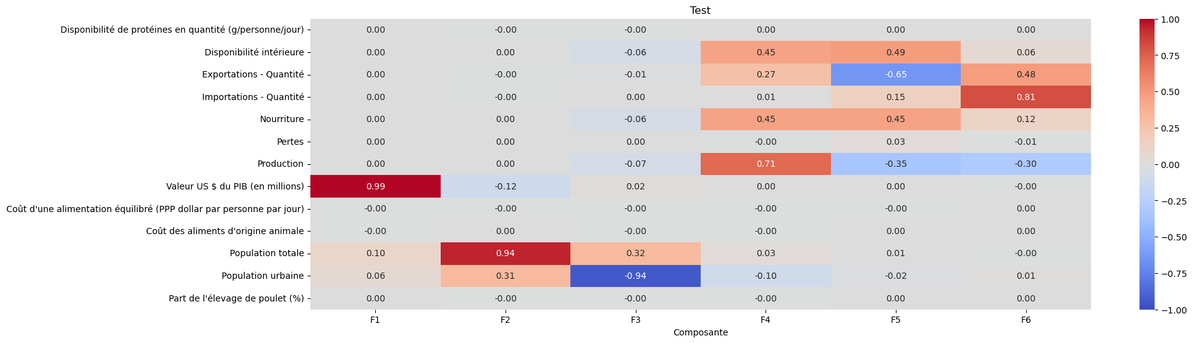
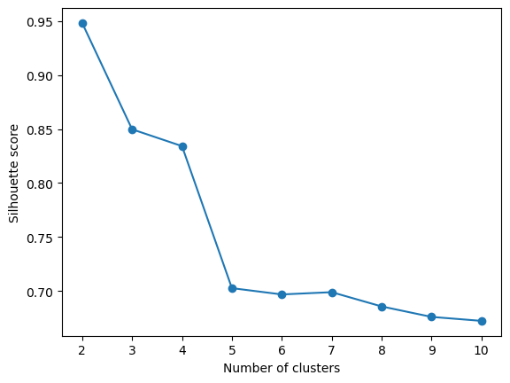
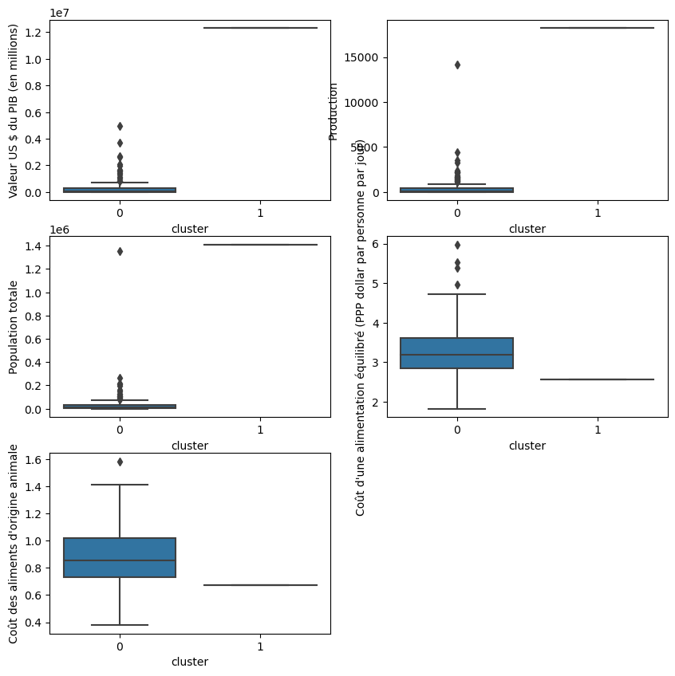
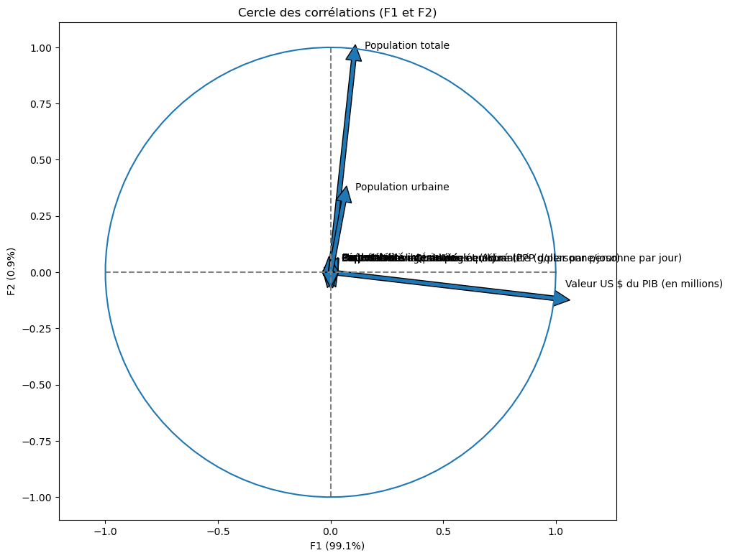
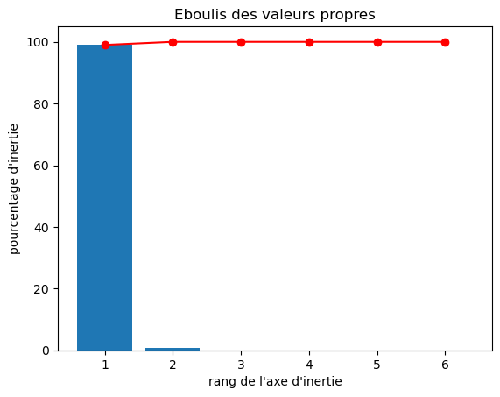
Sans Scaling, Avec Ouliers

Slide 16
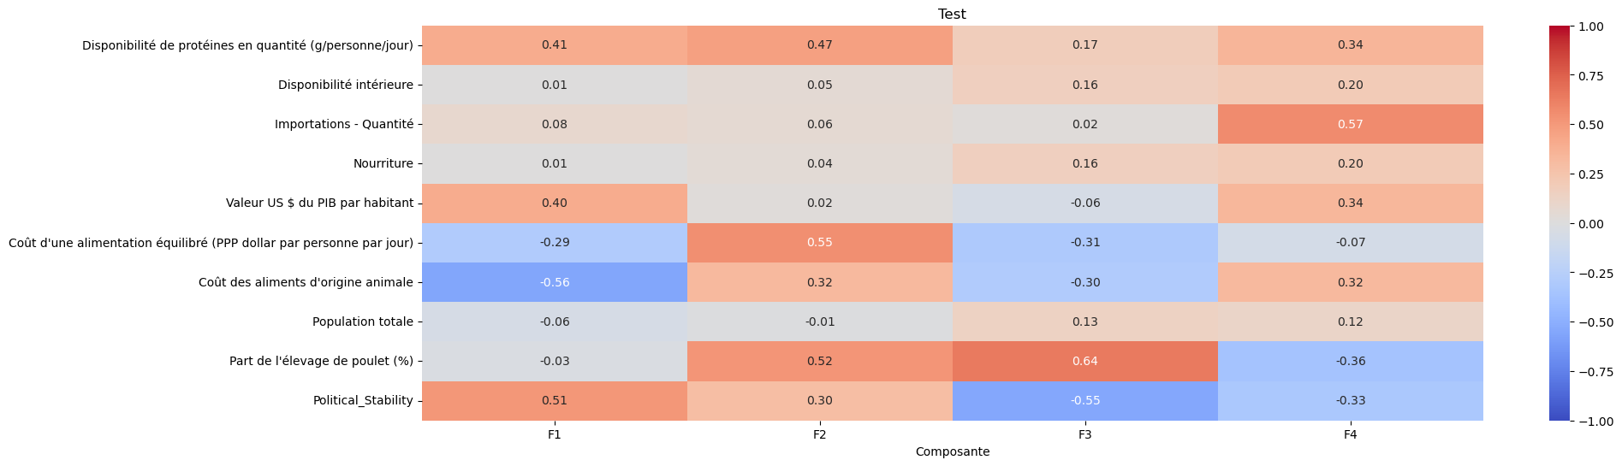
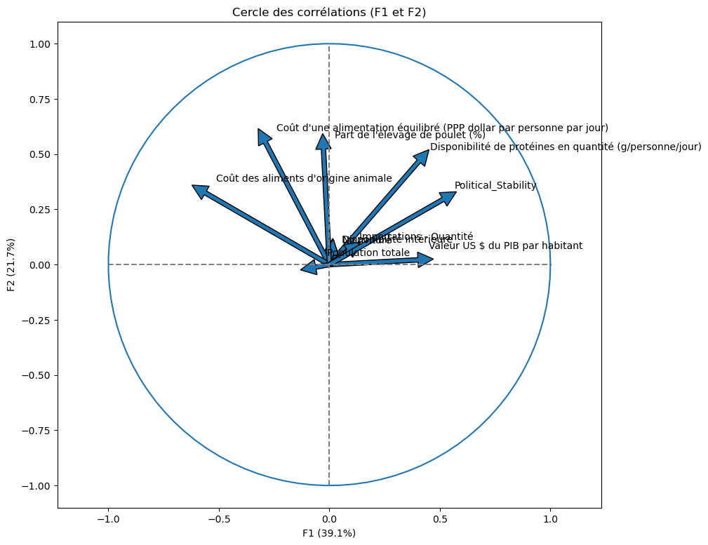
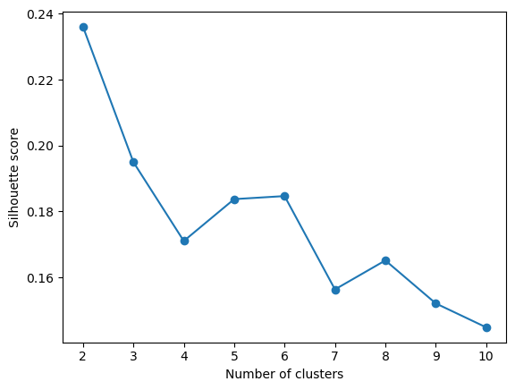

Slide 17
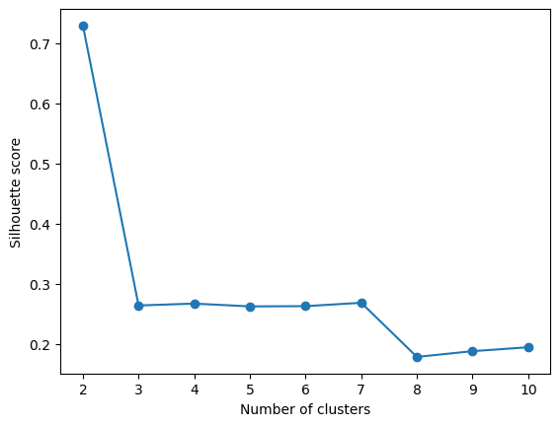
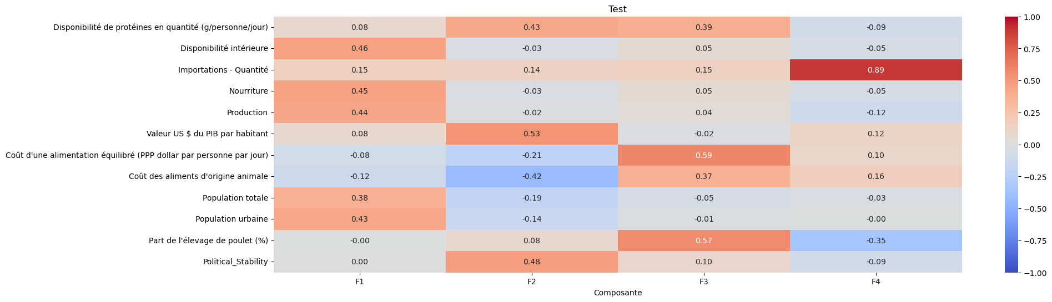
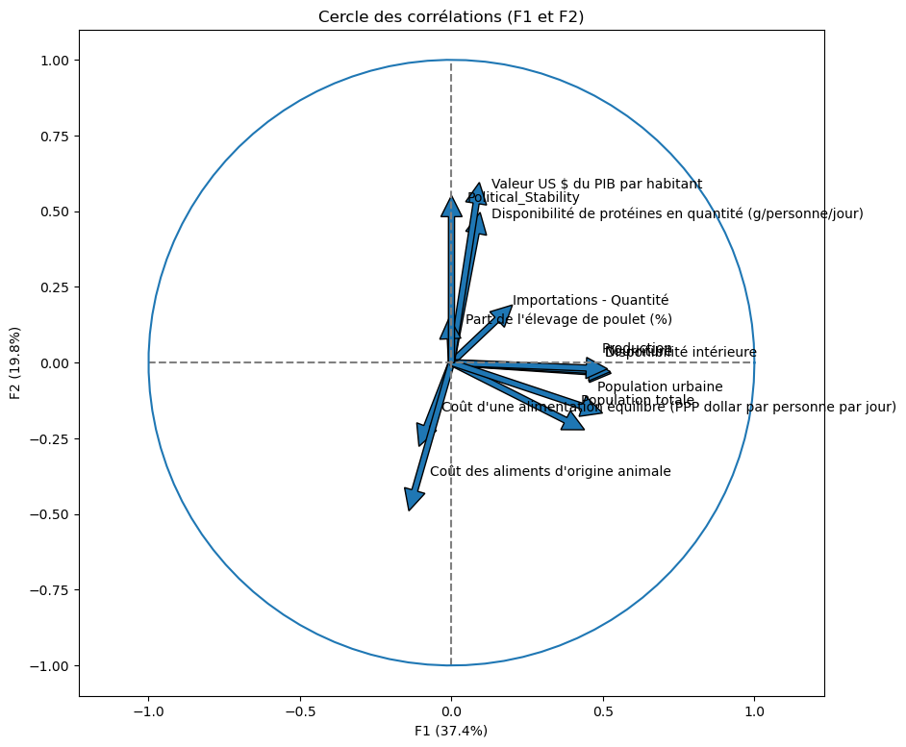

Slide 18
Liste des Variables
DisponibiliteAlimentaire_2017.csv
Disponibilité intérieure | Exportations - Quantité | Importations - Quantité | Nourriture | Pertes | Production
Séries_temporelles_annuelles.csv
Population Totale | Population Urbaine
Indicateurs_macro.csv
Valeur US $ du PIB (en millions)
Coût_et_abordabilité_d’une_alimentation_saine.csv
Cost of animal source foods | Coût d’une alimentation saine

